Slide 1

সি-জে জনসম্পৃক্ত স্বাস্থ্য ব্যবস্থাপনা
ডা: মো: ইমদাদুল হক
জাতীয় পরামর্শক
সমন্বয় ও সহায়তা কেন্দ্র, স্বাস্থ্য অধিদপ্তর
এবং
সদস্য, সি-জে মডেল স্বাস্থ্য ব্যবস্থাপনা টেকনিক্যাল কমিটি

Slide 2
ভূমিকা
জনসম্পৃক্ততা
সমাদৃত স্বাস্থ্য ব্যবস্থাপনা
একাধিকবার পুরস্কৃত
অপ্রতুল সম্পদের সর্বোত্তম ব্যবস্থাপনা

Slide 3
চৌগাছা মডেল
শুরু: ১৯৮৬
দৃশ্যমান পরিবর্তন: ১৯৯৬
মডেল হিসাবে ঘোষনা: ২০০৮
ডিজি বিশ্বস্বাস্থ্য সংস্থা এর পরিদর্শন: ২০১০
সম্প্রসারনের উদ্যোগ : ২০১৬

Slide 4
Comparative data of health facilities of different country of the world (2017)
SL NO | Country | Per capita health Expenditure per year by Govt. ($) | Doctors per 10000 Population | Nurse per 10000 Population | Beds per 10000 population | Out of pocket expenditure %
01 | USA | 9536 | 25.5 | 99 | 37 | 11.08
02 | UK | 4356 | 28.0 | 84 | 30 | 14.79
03 | Malaysia | 386 | 12.8 | 34 | 18 | 36.67
04 | Sri Lanka | 118 | 7.3 | 17.5 | 31 | 38.43
05 | India | 63 | 7.3 | 20.4 | 09 | 65.06
06 | Nepal | 44 | 08 | 4.7 | - | 60.41
07 | Pakistan | 38 | 08 | 06 | 06 | 66.40
08 | Bangladesh | 37 | 3.9 | 03 | 03 | 67.00
F2222222rom22212 internet 22222018

Slide 5
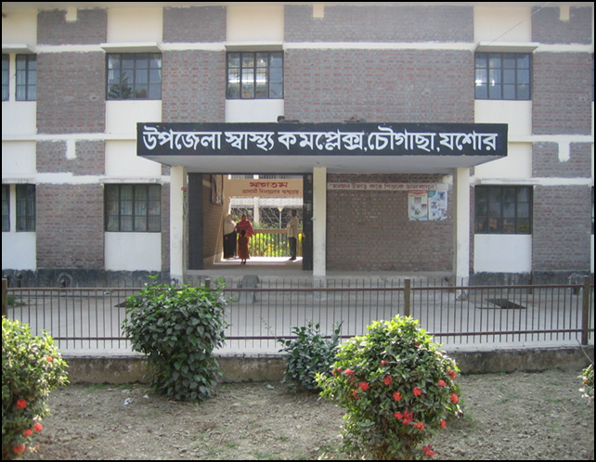

Slide 6




কলেজ পড়ুয়া ছাত্রী ভলেন্টিয়ার
রিসিপশনিস্ট
গর্ভবতী পরিচর্যায়
টিকা-দান কার্যক্রম

Slide 7

চৌগাছা হাসপাতাল: প্রসববৃদ্ধি

Slide 8
Chowgacha Health Complex – improvement evaluation (1995-2017)
Subject | 1995 | 1996 | 2000 | 2007 | 2011 | 2017
Bed Occupancy Rate % | - | - | 93.5 | 201 | 208 | 171
ANC (First Visit) | - | 16.3 (817) | 59 (2861) | 132 (7292) | 170 (8935) | 130 (6632)
Hospital Delivery Rate % | - | 2.1 (99) | 6.4 (422) | 38.1 (1899) | 98.4 (4413) | 66 (2932)
C-Section rate % | - | .02 (1) | 0.07 (3) | 9.6 (473) | 22.5 (1107) | 17
MMR/100,000 live birth | 599 | 300 | 168 | 160 | 68 | 91
NMR/ 1000 live birth | 42 | 47 | 23 | 21.5 | 18.2 | 16.6
IMR/ 1000 live birth | 65 | 58 | 36 | 29.2 | 23.6 | 18.6
U5MR/ 1000 live birth | 78 | 67 | 44 | 33.3 | 25.7 | 21.1

Slide 9



দৈনিক প্রথম-আলোর প্রতিবেদন
১৪ অক্টোবর, ২০০৫
চৌগাছা পরিদর্শন, ১০ মার্চ, ২০১০

Slide 10
চৌগাছা: অর্জন ২০১১
স্টাফ বৃদ্ধি: ৪৬
প্রাথমিক স্বাস্থ্য পরিচর্যা বাস্তবায়ন: ২০০০
শ্রেষ্ঠ জরুরী প্রসুতি কেন্দ্র: ২০০৫-২০১৪;
প্রতিষ্ঠানে প্রসব: ৯৮.৪% (৪৪১৩)
সহস্রাব্দির লক্ষ্যমাত্রা অর্জন: ২০০৯

Slide 11


Slide 12
ঝিনাইদহ মডেল
শুরু: মে, ২০১২
দৃশ্যমান পরিবর্তন: জানুয়ারি, ২০১৩
জেলা হাসপাতাল মডেলের পাইলটিং: ২০১৫
মডেলের পরীক্ষামূলক সম্প্রসারনের উদ্যোগ : ২০১৬
উপজেলা পর্যায়ে সম্প্রসারনের উদ্যোগ : ২০১৭

Slide 13
ঝিনাইদহ: চ্যালেন্জ সমূহ ২০১২
অরক্ষিত হাসপাতাল
অপ্রতুল স্বাস্থ্য সেবা
অপ্রতুল সেবাদানকারী
রোগী হতে অর্থ গ্রহন
দুর্বল অর্থ ব্যবস্থাপনা
অপরিচ্ছন্নতা
দুর্বল পরিবীক্ষণ

Slide 14
জনসম্পৃক্ততা
স্টাফ: ৫৬
  পরিচ্ছন্নতা কর্মী: ২১
  আয়া/ওয়ার্ডবয়: ২২
  নিরাপত্তা রক্ষী: ৭
  স্বেচ্ছাসেবক: ৩
  ট্রলিম্যান: ৩
জেনারেটর
ইন্টারকম
বায়োকেমিক্যাল অ্যানালাইজার
সংসদ সদস্য
জাহেদা ফাউন্ডেশন
মেয়র
দানশীল ব্যক্তিবর্গ
ডাক্তার

Slide 15







শিশু ওয়ার্ড ও বর্জব্যবস্থাপনার পূর্বের ও পরের অবস্থা
Before
After

Slide 16




প্রসুতি ও সার্জারি ওয়ার্ডের আগের ও পরের অবস্থা
Before
After
Before
After

Slide 17




কাইজেন পদ্ধতির মাধ্যমে পরিবর্তন
Color code
Color code
Use of direction sign
waist segregation

Slide 18




নব-উদ্যোগের মাধ্যমে পরিবর্তন
A big cleaning day
Community engagement
Health education session
Creation of nursing aid

Slide 19




স্থানীয় ব্যবস্থাপনায় শিশু ওয়ার্ডের উন্নয়ন

Slide 20
ঝিনাইদহ: শয্যা ব্যবহার

Slide 21
জরুরী বহি: অন্ত বিভাগ: রোগী বৃদ্ধি

Slide 22
ঝিনাইদহ: শ্রেষ্ঠ জরুরী প্রসুতি সেবা ২০১৭

Slide 23
হাসপাতালের রাজস্ব আয়ের তুলনামূলক চিত্র (২০১৫ - ২০১৮)

Slide 24

ঝিনাইদহ: অর্জন ২০১৮
সম্প্রসারণ
জনসম্পৃক্ততা ও কমিটি গঠন
স্টাফ বৃদ্ধি: ৫৬ জন
সুরক্ষা
দূর্নীতি প্রতিরোধ
পরিচ্ছন্নতা ও সৌন্দর্যবর্ধন
শ্রেষ্ঠ মান সম্পন্ন সেবা কেন্দ্র

Slide 25
সম্প্রসারনের পদক্ষেপ
কমিটি গঠন
পরামর্শক নিয়োগ
কর্মকৌশল ও কর্মপরিকল্পনা প্রণয়ন
উদ্বুদ্ধকরন
প্রশিক্ষণ
বাস্তবায়ন
মূল্যায়ন

Slide 26

ধন্যবাদ

